Slide 1













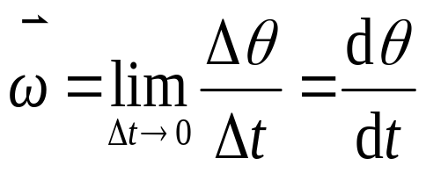
§1.5 圆周运动的角量描述 角量与线量的关系
一. 角位置与角位移
角位置（运动学方程)
当
Δθ 为质点圆周运动的角位移
按右手法则确定Δθ 的正负变化
二. 角速度
质点作圆周运动的角速度为
描述质点转动快慢和方向的物理量

Slide 2

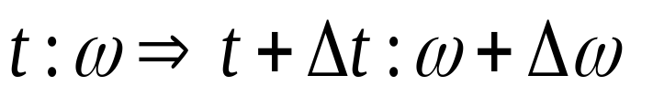
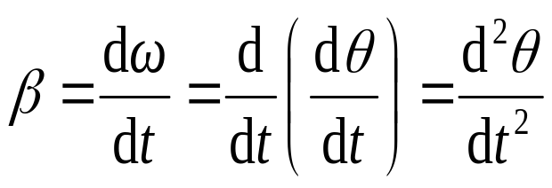



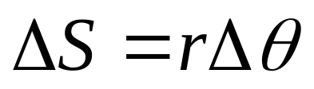









三. 角加速度
角加速度 角速度对时间的一阶导数
角加速度和角速度的关系？
四. 角量与线量的关系
1. 位移与角位移的矢量关系式

Slide 3
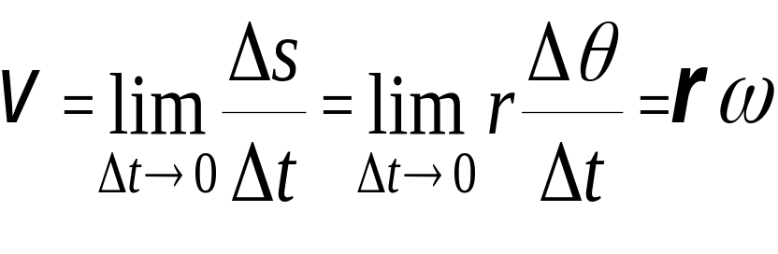
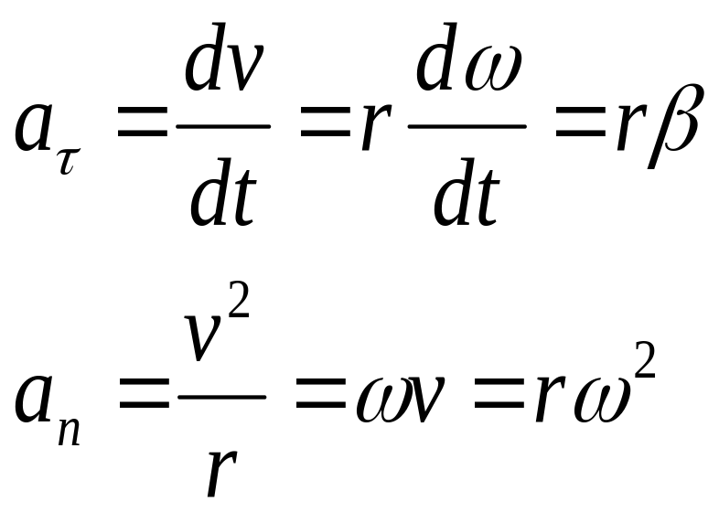
2. 速度与角速度的矢量关系式
按照切向加速度和法向加速度的定义
以上就是描述圆周运动的线量和角量之间的关系

Slide 4
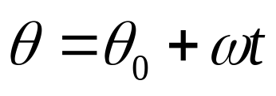
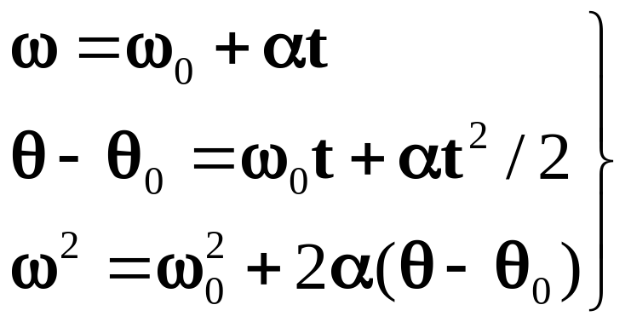
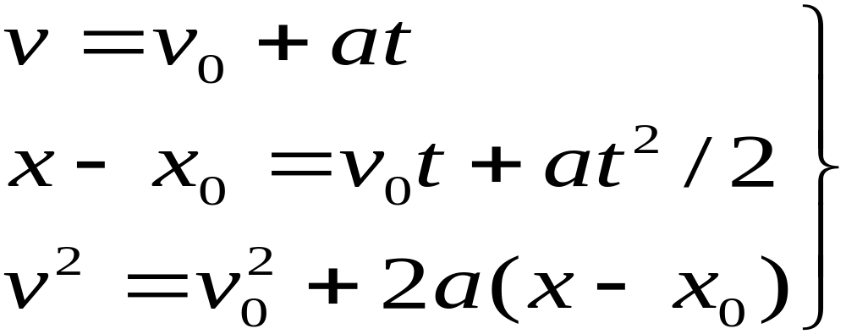
圆周运动的角量描述
(2) 质点作匀速或匀变速圆周运动时的角速度、角位移与角加速度的关系式为
与匀变速直线运动的几个关系式
比较知：两者数学形式完全相同,说明用角量描述,可把平面圆周运动转化为一维运动形式，从而简化问题。

Slide 5


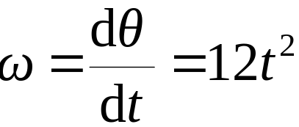
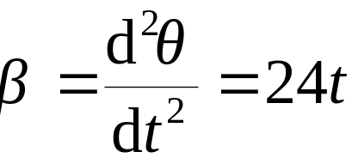
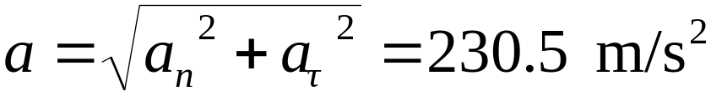




例
一质点作半径为0.1 m 的圆周运动，已知运动学方程为
求
(1) 当t =2s 时，质点运动的a_{n} 和
以及a_{τ}的大小
(2) 当θ =? 时，质点的加速度与半径成45º角？
解
(1) 运动学方程得
(2) 设t’ 时刻，质点的加速度与半径成45º角，则

Slide 6
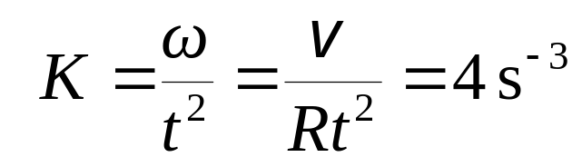



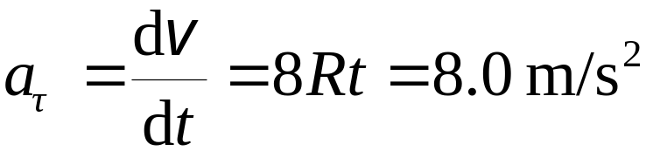

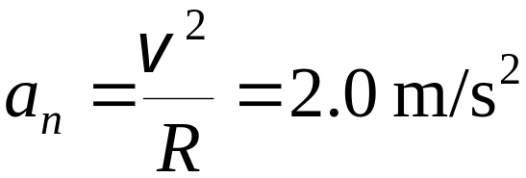
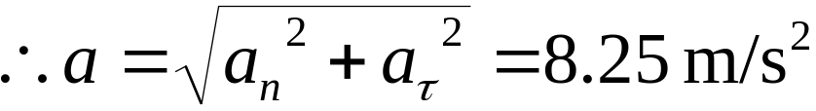
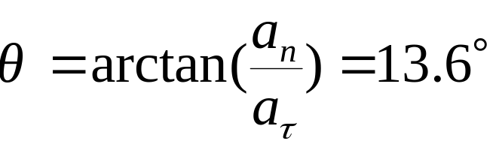
一质点在水平面内以顺时针方向沿半径为2 m 的圆形轨道运动。此质点的角速度与运动时间的平方成正比，即 ω=kt ² ，k 为待定常数.已知质点在2 s 末的线速度为 32 m/s
例
求
t =0.5 s 时质点的线速度和加速度
解
由题意得
当t =0.5 s 时

